Slide 1
MITI in RESNICE o javnem sektorju
Bojan Ivanc, CFA, CAIA
glavni ekonomist Analitike GZS
UO GZS
Ljubljana, 13. december 2016

Slide 2
Pomen javnega sektorja
javna uprava, politični sistem, šolstvo in raziskovalna sfera, zdravstvo in kultura
kakovosten servis zasebnemu sektorju
plačuje se iz državnega, občinskih proračunov in socialnih blagajn na osnovi davkov in prispevkov
kjer trg učinkovito ne deluje, zasleduje javni interes
javni uslužbenci so zaposleni in potrošniki in prispevajo h gosp. rasti s potrošnjo

Slide 3
MIT 1: JAVNI SEKTOR NUDI KAKOVOSTNE STORITVE
birokratske ovire ostajajo izziv št. 1 za podjetja, še posebej za MSP-je
visoko so na listi ovir pri novih investicijah
izstopajo:
dolgotrajni postopki pri umestitvi objektov v prostor
veliko časa namenjenega administraciji (245 ur na leto za izpolnjevanje davčnih obveznosti; 4. mesto)
dolgi in dvoumni sodni postopki
daljše čakalne vrste v zdravstvu
Notes:
dolgotrajni postopki pri umestitvi objektov v prostor (zamik pri realizaciji projekta; konkurenčna prednost lahko v določenih industrijah hitro izgine)
veliko časa namenjenega administraciji (245 ur na leto za izpolnjevanje davčnih obveznosti; 4. mesto); več administrativnega osebja, plačevanje, da to delo opravijo zunanji izvajalci
dolgi in dvoumni sodni postopki; negotov rezultat ima lahko vpliv na otežen dostop do kreditiranja, pri pridobivanju novih poslov
daljše čakalne vrste v zdravstvu; odsotnost zaposlenih z dela, nadomeščanje dela

Slide 4
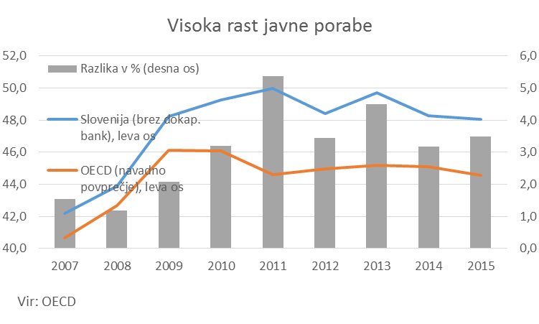
MIT 2: PREDVSEM REŠEVANJE BANK NAM JE POVEČALO JAVNO PORABO
za 2 odst. točki hitrejša rast kot v OECD: 800 mio EUR več
Notes:
Javna poraba je narasla s 42 % v 2007 na 48 % v 2015. V povprečju je pri OECD državah narasla s 40,8 % na 44 %. Tako je v Slovenije porasla hitreje za 2 odstotno točki oz. za 800 mio EUR.

Slide 5
MIT 3: VARČEVALNA POLITIKA DRŽAVE JE ŠKODLJIVA
Rast realnih državnih izdatkov na prebivalca | 2007-2009 | 2010-2014
Slovenija | 3,75 % | 0,71 %
OECD (nav. povp.) | 4,02 % | 0,14 %
Število držav z nižanjem | 2 | 10
Vir: OECD
Notes:
Realni izdatki na prebivalca: 2007-2009 so izdatki realno naraščali za 3,75 % letno; v OECD: 4 %
v 2009-2014 je bila rast 0,71-odstotna; v 11-ih od 40 državah je bila negativna (Kanada, Nizozemska); v povprečju je rasla za 0,14 % letno.
Švedska, Madžarska z znižanjem; v drugem obdobju: poleg Grčije, Kanada, ZDA, VB, Irska,, Španija, Italija, Luksemburg, Nizozemska

Slide 6
MIT 4: V JAVNEM SEKTORJU JE MANJ ZAPOSLENIH KOT V DRUGIH DRŽAVAH
Delež zaposlenih v javnem sektorju | 2011 | 2013 | Sprememba
Slovenija | 20,9 % | 23,0 % | +2,0 o.t.
OECD (nav. povp.) | 21,1 % | 21,3 % | +0,2 o.t.
Razlika | -0,2 o.t. | +1,7 o.t.
Vir: OECD
Notes:
OECD: 21 % zaposlenih v javnem sektorju (2013); Slovenija 23 %. 14.000 več!

Slide 7
MIT 4: V JAVNEM SEKTORJU JE MANJ ZAPOSLENIH KOT V DRUGIH DRŽAVAH
Notes:
V zadnjih 10-letih 18.200 več zaposlenih v sektorju država, 2 tisoč manj v zasebnem.
Od krize (sep. 2008) je število del. mest v sektorju država višje za 15.350, v zasebnem sektorju je nižje za 59 tisoč.
Delež zaposlenih v javnem sektorju se je povečal s 18 % na 20%.

Slide 8
MIT 5: ZAPOSLENI V JAVNEM SEKTORJU IMAJO TAKŠNO PLAČNO PREMIJO KOT V TUJINI
Stroški dela na delovno uro* so enaki v SI v javnem in zasebnem sektorju. V EU-28 je urna postavka v zasebnem sektorju višja za 1 %.
Povprečni letni bruto dohodek* je v EU-28 v zasebnem sektorju višji za 2 % (v EA-19: za 4 %); SI: nižji za 2 %. (22. mesto).
V javnem sektorju imajo v povprečju 33 dni dopusta, kar je 4 več kot v zasebnem sektorju (SI). V EU-28 imajo v javnem sektorju 2 dneva dopusta več, v EA-19 1 dan več.
* Brez javne uprave, ker ti podatki na Eurostatu niso dosegljivi

Slide 9
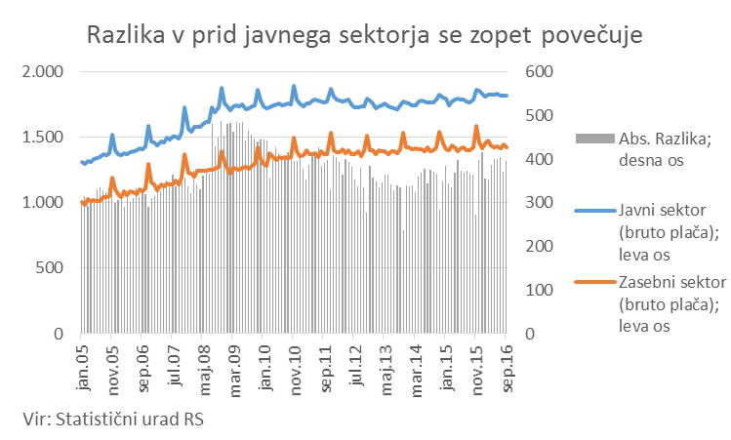
MIT 5: ZAPOSLENI V JAVNEM SEKTORJU IMAJO TAKŠNO PLAČNO PREMIJO KOT V TUJINI
Notes:
Zaposleni v javnem sektorju imajo za 400 EUR višjo bruto plačo kot v zasebnem. Mesečno prejemajo 1.820 bruto, v zasebnem sektorju 1.430. Neravnovesje med plačami v javnem in zasebnem sektorju se povečuje. Tu so upoštevane tudi plače v javni upravi, kot tudi plače v državnih podjetjih.

Slide 10
MIT 5: ZAPOSLENI V JAVNEM SEKTORJU IMAJO TAKŠNO PLAČNO PREMIJO KOT V TUJINI
Sprememba stroškov dela po posameznih dejavnostih | Skupaj | Javna uprava | Izobra-ževanje | Zdra-vstvo | Kultura
Pred krizo (2007Q3) | 20 % | 19 % | 10 % | 25 % | 7 %
Zadnje leto | 4 % | 6 % | 11 % | 7 % | -3 %
Vir: Statistični urad RS
Notes:
Stroški dela so se glede na predkrizno obdobje najbolj povečali v zdravstvu, medtem ko so v zadnjem letu najbolj porasli v izobraževanju.

Slide 11
ZAKAJ NIŽJE PLAČE V JAVNEM SEKTORJU
večja varnost zaposlitve
odločitev pri študiju (družboslovni : naravoslovni, tehnični)
najboljši mladi morajo biti motivirani za delo v zasebnem sektorju
dosledno spoštovanje vseh pravic, ki jih določa zakonodaja (obveznosti?)
majhna variabilnost pri mesečnih dohodkih in stabilnost delovnega okolja (nefleksibilnost procesov?)

Slide 12
FOKUS: Zdravstvo (1)
Urna postavka v zasebnem sektorju je v SI za 1 % višja kot v zdravstvu. V EU-28 je v povprečju višja za 9 %. Slovenija je v zadnji tretjini držav (na 20. mestu) po višini razlike.
Stroški dela na delovno uro so se v zdravstvu v EU-28 od krize povečali za 15 % (EA-19: 14 %), v Sloveniji za 17 %.

Slide 13
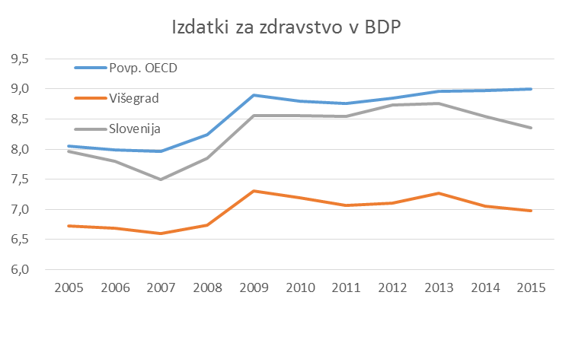
FOKUS: Zdravstvo (2)
Notes:
Za zdravstvo namenimo 8,4 % BDP letno; kar je 1,4 o.t. ali 550 mio EUR več kot v Višegrajskih državah. V OECD za zdravstvo namenijo 0,6 o.t. več oz. okoli 9 %.

Slide 14
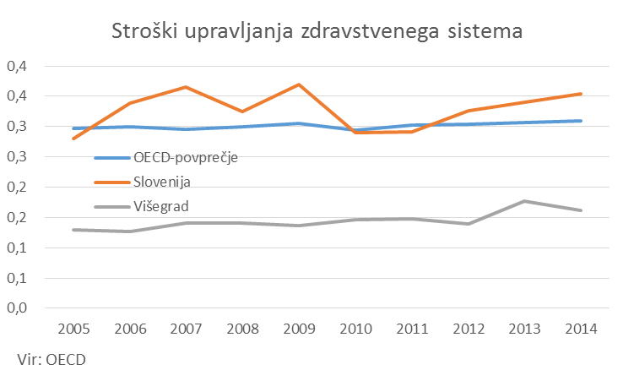
FOKUS: Zdravstvo (3)
Notes:
Za stroške upravljanja zdravstvenega sistema namenimo 0,4 % BDP-ja, kar je še enkrat več kot v Višegrajskih državah in za 0,1 o.t. več kot v državah OECD. To pomeni 80 mio EUR višje stroške kot v Višegrajskih državah.

Slide 15
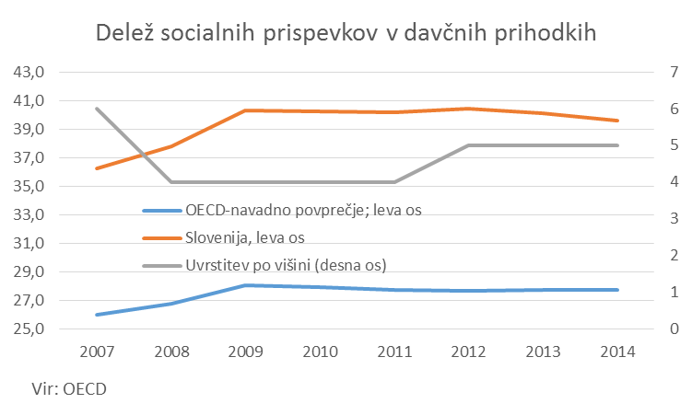
MIT 6: SLOVENIJA NI VEČ SOCIALNA DRŽAVA
Zaradi odsotnosti socialne kapice največji delež vplačujejo zaposleni z nadpovprečnimi plačami.
Notes:
Socialni prispevki predstavljajo več kot 40 % davčnih prihodkov države. Povprečje v državah OECD je 26 %. Zgolj Češka je pred nami.
Zaradi odsotnosti socialne kapice nadpovprečen delež vplačujejo zaposleni (ne samozaposleni!) z nadpovprečnimi plačami.
Ginijev koeficient se je simbolično povečal v zadnjih dveh letih; precej bolj v drugih zahodnih državah. Drugi najnižja v EU-28, takoj za Slovaško.
Nasprotno: spodbude za delo so nizke; nizka iniciativa za zaposlovanje zaradi številnih socialnih transferjev; nepreglednost sistema

Slide 16
PLAČNE ZAHTEVE V JAVNEM SEKTORJU (1)
2016: masa plač v javnem sektorju porasla za 4 do 5 %. To pomeni 160 mio EUR več izdatkov oz. 80 EUR na prebivalca.
Za plače javnih uslužbencev bomo v letu 2016 namenili 3,77 mrd EUR. Vsak četrti EUR državnih prihodkov je namenjen plačam javnih uslužbencev.
2017: grozi za 255 mio EUR novih bremen za javno blagajno:
znižanjem drugih odhodkov, najverjetneje investicij (80 % verjetnost)
povečanjem prispevnih stopenj, trošarin, drugih posrednih davkov (60 % verjetnost)
zvišanjem proračunskega primanjkljaja (10 % verjetnost)

Slide 17
PLAČNE ZAHTEVE V JAVNEM SEKTORJU (2)
Notes:
Za investicije smo v zadnjih 12-ih mesecih namenili le 15 % sredstev za plače. Z drugimi besedami: za plače v javnem sektorju država nameni 3,3-krat več sredstev kot za investicije. Za investicije je država v zadnjih 12-mese3cih do spetembra namenila 1,1 mrd EUR.

Slide 18
NEVARNOST PLAČNIH ZAHTEV V JAVNEM SEKTORJU
Pritisk na plače v zasebnem sektorju, zmanjšanje izvozne konkurenčnosti
Rast mase plač se ne preliva dovolj hitro v potrošnjo (rekordni depoziti pri bankah, ki se ne prilivajo v gospodarstvo; banke imajo zaostrene pogoje kreditiranja)
V povezavi z nefleksibilnostjo trga dela ponovitev spirale iz 2009-2013 ob novi krizi: stečaji, višanje davčnih bremen za preostale, izguba konkurenčnosti

